Slide 1
CÙNG VUI HỌC TẬP
LỚP 4A5

Slide 2
Hôm nay các bạn sẽ tìm hiểu
những nội dung gì?
Chính tả
3. Luyện từ và câu
4. Lịch sử
2. Toán

Slide 3
Thứ ba ngày 28 tháng 9 năm 2021
Chính tả
Truyện cổ nước mình

Slide 4
1. Nhớ - viết: Truyện cổ nước mình.
(Từ đầu ....... nhận mặt ông cha của mình)
Tôi yêu truyện cổ nước tôi
Vừa nhân hậu lại tuyệt vời sâu xa
Thương người rồi mới thương ta
Yêu nhau dù mấy cách xa cũng tìm
Ở hiền thì lại gặp hiền
Người ngay thì được phật, tiên độ trì.
Mang theo truyện cổ tôi đi
Nghe trong cuộc sống thầm thì tiếng xưa
Vàng cơn nắng, trắng cơn mưa
Con sông chảy có rặng dừa nghiêng soi.
Đời cha ông với đời tôi
Như con sông với chân trời đã xa
Chỉ còn truyện cổ thiết tha
Cho tôi nhận mặt ông cha của mình.
Lâm Thị Mỹ Dạ
Hướng dẫn viết từ khó
+ Vì sao tác giả lại yêu Truyện cổ nước nhà ?
tr
truyện cổ
tuyệt vời
uyêt
Vì truyện cổ nói về những con người rất nhân hậu, đề cao phẩm chất tốt đẹp; đó là những lời khuyên, răn dạy của cha ông ta.
VIẾT CHÍNH TẢ Ở NHÀ
sâu xa
s
x
s
nghiêng
nghiêng soi
+ Qua những truyện cổ, cha ông ta muốn khuyên con, cháu điều gì ?
Con hãy nêu cách trình bày thể thơ lục bát?
Ông cha muốn khuyên con cháu hãy sống nhân hậu, độ lượng, công bằng, chăm chỉ.

Slide 5
Truyện cổ nước mình
Tôi yêu truyện cổ nước tôi
Vừa nhân hậu lại tuyệt vời sâu xa
Thương người rồi mới thương ta
Yêu nhau dù mấy cách xa cũng tìm
Ở hiền thì lại gặp hiền
Người ngay thì được phật, tiên độ trì.
Mang theo truyện cổ tôi đi
Nghe trong cuộc sống thầm thì tiếng xưa
Vàng cơn nắng, trắng cơn mưa
Con sông chảy có rặng dừa nghiêng soi.
Đời cha ông với đời tôi
Như con sông với chân trời đã xa
Chỉ còn truyện cổ thiết tha
Cho tôi nhận mặt ông cha của mình.

Slide 6
2. Hướng dẫn làm bài tập :
Bài 2a:
Điền vào ô trống tiếng có âm đầu r, d hay gi ?
- Nhạc của trúc, nhạc của tre là khúc nhạc của đồng quê. Nhớ một buổi trưa nào, nồm nam cơn ....... thổi, khóm tre làng rung lên man mác khúc nhạc đồng quê.
gió
- Diều bay, diều lá tre bay lưng trời. Sáo tre, sáo trúc bay lưng trời. ...... đưa tiếng sáo, ....... nâng cánh ....... .
Gió
gió
diều

Slide 7
Củng cố - dặn dò :
Xem trước bài : Chính tả (Nghe – viết): Những hạt thóc giống.

Slide 8
Thứ hai ngày 26 tháng 9 năm 2021
Chính tả
Truyện cổ nước mình
Toán
Yến , tạ, tấn

Slide 9
1. Giới thiệu đơn vị đo khối lượng yến, tạ, tấn.
a) Đơn vị yến:
1 yến = 10 kg
1 yến bằng 10 ki-lô-gam hay 10 ki-lô-gam bằng 1 yến

Slide 10
1. Giới thiệu đơn vị đo khối lượng yến, tạ, tấn.
a) Đơn vị yến:
1 yến = 10 kg
b) Đơn vị tạ:
1 tạ = 10 yến
1 tạ = kg
100

Slide 11
1. Giới thiệu đơn vị đo khối lượng yến, tạ, tấn.
a) Đơn vị yến:
1 yến = 10 kg
b) Đơn vị tạ:
1 tạ = 10 yến
100
1 tạ = kg
c) Đơn vị tấn:
1 tấn = 10 tạ
1000
1 tấn = kg

Slide 12
1. Giới thiệu đơn vị đo khối lượng yến, tạ, tấn.
1 yến = 10 kg
1 tạ = 10 yến
1 tạ = 100 kg
1 tấn = 10 tạ
1 tấn = 1000 kg
Mỗi đơn vị đo khối lượng liền kề nhau hơn, kém nhau 10 lần

Slide 13
2. Luyện tập:
Bài 1: Viết “2kg” hoặc “2 tạ” hoặc “2 tấn” vào chỗ chấm cho thích hợp:
a) Con bò cân nặng ...
2 tạ
b) Con gà cân nặng ...
2 kg
c) Con voi cân nặng ...
2 tấn

Slide 14
Bài 2: Viết số thích hợp vào chỗ chấm:
50
1 yến = ... kg 5 yến = ... kg
10kg = ... yến 8 yến = ... kg
1 yến 7kg = .... kg 5 yến 3kg = ... kg
10
1
80
17
53

Slide 15
10
40
b) 1 tạ = ... yến 4 tạ = ... yến
10 yến = ... tạ 2 tạ = ... kg
1tạ = ....... kg 9 tạ = ... kg
100kg = ... tạ 4 tạ 60 kg = ... kg
1
200
100
900
1
460

Slide 16
10
30
c) 1 tấn = ... tạ 3 tấn = ... tạ
10 tạ = ... tấn 8 tấn = ... tạ
1tấn = ... kg 5 tấn = ........ kg
1000kg = ... tấn 2 tấn 85 kg = ... kg
1
80
1000
5000
1
2085

Slide 17
Bài 3. Tính:
44 yến
540 tạ
18 yến + 26 yến = 135 tạ x 4 =
648 tạ - 75 tạ = 512 tấn : 8 =
573 tạ
64 tấn

Slide 18
Bài 4. Một xe ô tô chuyến trước chở được 3 tấn muối, chuyến sau chở được nhiều hơn chuyến trước 3 tạ. Hỏi cả hai chuyến xe đó chở được bao nhiêu tạ muối
Chuyến 1 chở : 3 tấn
Chuyến 2 chở hơn chuyến 1 : 3 tạ
Cả 2 chuyến chở được : ... tạ?
Tóm tắt:
Bài giải
Đổi 3 tấn = 30 tạ
Để giải bài toán trên con cần lưu ý điều gì?
Chuyến 2 xe chở được là:
30 + 3 = 33 (tạ)
Cả 2 chuyến chở được là:
30 + 33 = 63 (tạ)
Đáp số 63 tạ

Slide 19
CỦNG CỐ
1 yến = 10 kg
1 tạ = 10 yến
1 tạ = 100 kg
1 tấn = 10 tạ
1 tấn = 1000 kg
Mỗi đơn vị đo khối lượng liền kề nhau hơn, kém nhau 10 lần

Slide 20
Toán
Bảng đơn vị đo khối lượng

Slide 21
a) Đề-ca-gam, héc-tô-gam
Để đo khối lượng các vật nặng hàng chục gam, người ta còn dùng đơn vị: đề - ca - gam
Đề - ca - gam viết tắt là dag
Để đo khối lượng các vật nặng hàng trăm gam, người ta còn dùng đơn vị: héc - tô - gam
Héc - tô - gam viết tắt là hg

Slide 22
a) Đề-ca-gam, héc-tô-gam
Đề - ca - gam viết tắt là dag
Héc - tô - gam viết tắt là hg
1 dag = g
10
10
1 hg = dag
1 hg = g
100

Slide 23
b) Bảng đơn vị đo khối lượng
Lớn hơn ki-lô-gam
ki-lô-gam
Bé hơn ki-lô-gam
tấn
tạ
yến
kg
hg
dag
g
1 tấn
1 tạ
1 yến
1 kg
1 hg
1 dag
1 g
= 10 tạ
= 10 yến
= 10 kg
= 10 hg
= 10dag
= 10g
= 1000kg
= 100kg
= 1000g
= 100g

Slide 24
Lớn hơn ki-lô-gam
ki-lô-gam
Bé hơn ki-lô-gam
tấn
tạ
yến
kg
hg
dag
g
1 tấn
1 tạ
1 yến
1 kg
1 hg
1 dag
1 g
= 10 tạ
= 10 yến
= 10 kg
= 10 hg
= 10dag
= 10g
= 1000kg
= 100kg
= 1000g
= 100g
Mỗi đơn vị đo khối lượng đều gấp 10 lần đơn vị bé hơn, liền nó.
- Ngoài ra khi đổi mỗi đơn vị đo khối lượng thì mỗi đơn vị đo ứng với một chữ số .

Slide 25
Bài 1: Viết số thích hợp vào chỗ chấm:
10
10
1hg = ... dag
10dag = ... hg
1dag = ... g
10g = ... dag
1
1

Slide 26
Bài 2. Tính:
380g + 195g
928dag - 274dag
452hg x 3
768hg :6
Bài làm
380g + 195g =
575g
928dag - 274dag =
654dag
452hg x 3 =
1356hg
768hg : 6 =
128dag
Notes:
1356hg

Slide 27
Bài 3:
5dag ... 50g
8 tấn ... 8100kg
4 tạ 30kg ... 4 tạ 3kg
3 tấn 500kg ... 3500kg
Bài làm
5dag ... 50g
=
8 tấn ... 8100kg
<
4 tạ 30kg ... 4 tạ 3kg
>
3 tấn 500kg ... 3500kg
=

Slide 28
Bài 4. Có 4 gói bánh, mỗi gói cân nặng 150g và 2 gói kẹo, mỗi gói cân nặng 200g. Hỏi có tất cả mấy ki-lô-gam bánh và kẹo?
Bài giải
4 gói bánh nặng số gam là:
150 x 4 = 600 (g)
2 gói kẹo nặng số gam là:
200 x 2 = 400 (g)
Cả kẹo và bánh nặng số ki-lo-gam là:
600 + 400 = 1000 (g)
Đáp số: 1000g

Slide 29
AI NHANH HƠN
40
2kg300g =………g
XIN CHÚC MỪNG !
BẠN LÀ NGƯỜI CHIẾN THẮNG
30
80
4dag =………g
7000
8hg =………dag
2300
2030
3kg =………hg
7kg =………g
2kg30g =………g

Slide 30
Dặn dò
- Hoàn thành vở bài tập Toán trang 21.
- Chuẩn bị bài “Giây, thế kỉ”

Slide 31
Toán
Bảng đơn vị đo khối lượng
Luyện từ và câu
Từ ghép, từ láy

Slide 32
I- Nhận xét
Tìm các từ phức có trong các câu thơ sau:
Tôi nghe truyện cổ thầm thì
Lời ông cha dạy cũng vì đời sau
LÂM THỊ MỸ DẠ
Thuyền ta chầm chậm vào Ba Bể
Núi dựng cheo leo, hồ lặng im
Lá rừng với gió ngân se sẽ
Họa tiếng lòng ta với tiếng chim
HOÀNG TRUNG THÔNG

Slide 33
I- Nhận xét
Cấu tạo của các từ phức: “truyện cổ, thầm thì, ông cha, chầm chậm, cheo leo, lặng im, se sẽ” có gì khác nhau?
Gợi ý:
Từ phức nào do những tiếng có nghĩa tạo thành?
Từ phức nào do những tiếng có âm đầu hoặc vần lặp lại nhau tạo thành?
có nghĩa
âm đầu
vần

Slide 34
I- Nhận xét
Các từ phức: truyện cổ, thầm thì, ông cha, chầm chậm, cheo leo, lặng im, se sẽ
Do các tiếng có nghĩa tạo thành | Do các tiếng có âm đầu hoặc vần tạo thành
Thầm thì
Truyện cổ
Th
th
Ông cha
Ch
ch
âm
Chầm chậm
âm
Lặng im
eo
eo
Cheo leo
S
s
e
Se sẽ
e
TỪ GHÉP
TỪ LÁY

Slide 35
II- Ghi nhớ
Có hai cách chính để tạo từ phức.
Có mấy cách để tạo từ phức?
Những từ như thế nào được gọi là từ ghép?
Ghép những tiếng có nghĩa lại với nhau. Đó là các từ ghép.
M: tình thương, thương mến,….
Những từ như thế nào được gọi là từ láy?
2. Phối hợp những tiếng có âm đầu hay vần (hoặc cả âm đầu và vần) giống nhau. Đó là các từ láy.
M: săn sóc, khéo léo, luôn luôn,…

Slide 36
III- Luyện tập
Bài 1: Hãy xếp những từ phức được in nghiêng trong các câu dưới đây thành hai loại: từ ghép và từ láy. Biết rằng những tiếng in đậm là tiếng có nghĩa:
Nhân dân ghi nhớ công ơn Chử Đồng Tử, lập đền thờ ở nhiều nơi bên sông Hồng. Cũng từ đó hằng năm, suốt mấy tháng mùa xuân, cả một vùng bờ bãi sông Hồng lại nô nức làm lễ, mở hội để tưởng nhớ ông.
b) Dáng tre vươn mộc mạc, màu tre tươi nhũn nhặn. Rồi tre lớn lên, cứng cáp, dẻo dai, vững chắc. Tre trông thanh cao, giản dị, chí khí như người.
THÉP MỚI
Theo HOÀNG LÊ

Slide 37
III- Luyện tập
Từ ghép
Từ láy
Câu a
ghi nhớ, đền thờ, bờ bãi, tưởng nhớ
nô nức
Câu b
dẻo dai, vững chắc, thanh cao
mộc mạc, nhũn nhặn, cứng cáp
Từ cứng cáp
Từ dẻo dai
Tại sao từ bờ bãi là từ ghép mà không phải từ láy?
dẻo: mềm mại, dễ biến dạng
bãi: khoảng đất bồi ven sông, ven biển hoặc nổi lên ở giữa dòng nước lớn
cứng: có khả năng chịu tác động của lực mà không bị biến dạng
dai: bền dẻo, khó đứt
cáp: không có nghĩa chỉ bổ sung nghĩa cho từ cứng
bờ: chỗ đất giáp với mặt nước hoặc con đường đắp lên để giữ nước

Slide 38
III- Luyện tập
Bài 2. Tìm từ ghép, từ láy chứa từng tiếng sau đây:
Ngay
Thẳng
Thật

Slide 39
III- Luyện tập
Từ ghép
Từ láy
ngay thẳng, ngay thật, ngay lưng, ngay đơ
Ngay
ngay ngắn
thẳng băng, thẳng cánh, thẳng cẳng, thẳng đuột, thẳng đứng, thẳng góc, thẳng tay, thẳng tắp, thẳng tuột, thẳng tính
Thẳng
thẳng thắn, thẳng thớm
chân thật, thành thật, thật lòng, thật lực, thật tình, thật tâm
Thật
thật thà

Slide 40
Thẳng tính:
Có tính hay nói thẳng
Thẳng góc:
Hợp với nhau thành một góc vuông
Thẳng thớm:
Thẳng ngay, không lệch, không nhăn
VD: Kéo vạt áo cho thẳng thớm.

Slide 41
CỦNG CỐ
Có mấy cách để tạo từ phức?
TỪ PHỨC
Từ ghép
Từ láy
Là những tiếng có âm đầu hay vần hoặc cả âm đầu và vần giống nhau
Là ghép những tiếng có nghĩa lại với nhau

Slide 42
DẶN DÒ
Học thuộc phần ghi nhớ (SGK – 39)
Tìm 2 từ ghép, 2 từ láy sau đó đặt câu với từ mình tìm được (làm vở)
Hoàn thành bài tập trong VBT Tiếng Viết
Chuẩn bị bài sau: Luyện tập về từ ghép và từ láy

Slide 43
Lịch sử

Slide 44
Kiểm tra bài cũ:
1. Nước Văn Lang ra đời vào thời gian nào? Ở khu vực nào trên đất nước ta?
- Cách đây khoảng 2700 năm (tức là khoảng 700 năm TCN). Ở lưu vực các con sông Hồng, sông Cả và sông Mã.
2. Em hãy mô tả một số nét về cuộc sống của người Lạc Việt.
- Người Lạc Việt biết làm ruộng, ươm tơ, dệt lụa,đúc đồng làm vũ khí và công cụ sản xuất. Cuộc sống ở làng bản giản dị, vui tươi hòa hợp với thiên nhiên và có nhiều tục lệ riêng.

Slide 45
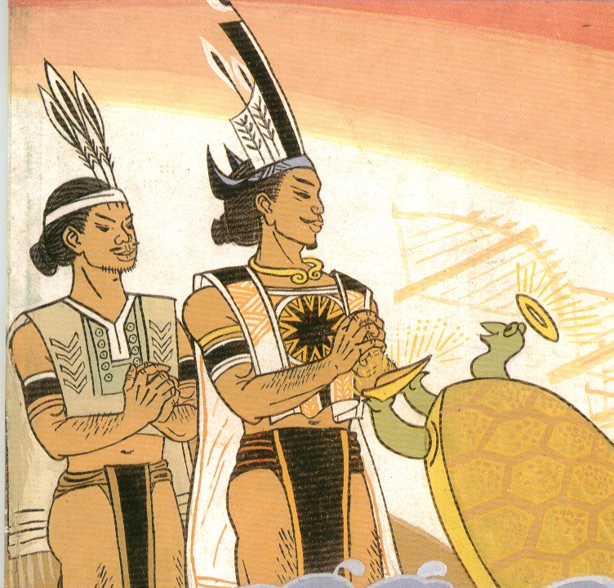

Slide 46
Lịch sử
Nước Âu Lạc

Slide 47
1. Sự ra đời của nước Âu Lạc
 Hãy đọc thầm (SGK trang 15) từ năm 218 TCN . . . (Đông Anh, Hà Nội ngày nay)
- Thục Phán lãnh đạo người Âu Việt và Lạc Việt đánh lui giặc Tần.
- Dựng nên nước Âu Lạc. Đặt tên nước Âu Lạc - Xưng An Dương Vương
- Kinh đô đóng ở Cổ Loa (Đông Anh, Hà Nội ngày nay)
Nêu sự ra đời của nước Âu Lạc.
Nhà nước tiếp sau nước Văn Lang là nhà nước nào? Ra đời vào thời gian nào? Kinh đô đóng ở đâu? Do ai làm vua?

Slide 50
Phú Thọ
Cổ Loa

Slide 51
2. Sự phát triển và thành tựu của nước Âu Lạc
Tìm hiểu sự phát triển của nước Âu Lạc:
+ Về Nông nghiệp:
+ Về Thủ công nghiệp:
+ Về Quốc phòng:

Slide 52
2. Sự phát triển và thành tựu của nước Âu Lạc
* Nông nghiệp:
Lưỡi cày đồng được dùng phổ biến, trồng trọt, chăn nuôi, đánh cá, săn bắt phát triển.
*Thủ công nghiệp:
Làm gốm, dệt, đồ trang sức, đóng thuyền,…phát triển.
- Xây dựng, luyện kim phát triển.
- Xã hội có sự phân biệt giàu nghèo.
* Quốc phòng:
Chế tạo ra nỏ bắn được nhiều mũi tên. Xây thành Cổ Loa → thành tựu lớn nhất

Slide 53
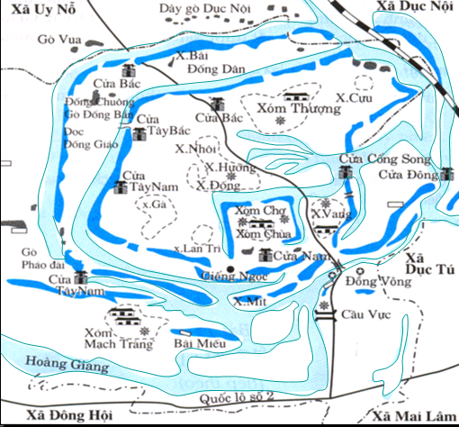
SƠ ĐỒ KHU THÀNH CỔ LOA
Vòng thành ngoại
Vòng thành trung
Vòng thành nội

Slide 54
Em có nhận xét gì về Thành Cổ Loa của nước Âu Lạc vào thế kỉ III - II TCN?
Thành là công trình lao động sáng tạo có quy mô lớn nhất của Âu Lạc.
Thành vừa là kinh đô vừa là thành quân sự bảo vệ an ninh quốc gia .
( Dân số Âu Lạc chỉ có khoảng 1 triệu người, đắp được 3 vòng thành đó là một kì công )

Slide 55
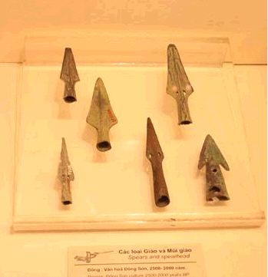
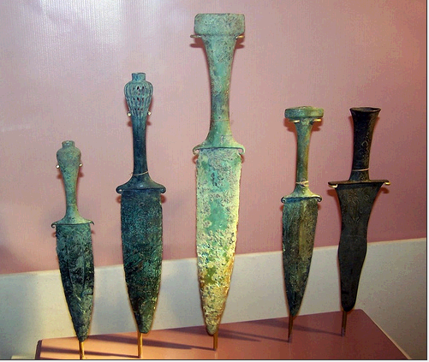
VŨ KHÍ CỔ LOA
MŨI GIÁO
DAO GĂM, KIẾM

Slide 56
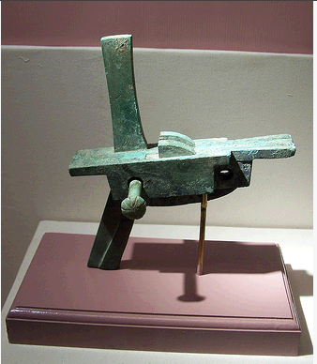
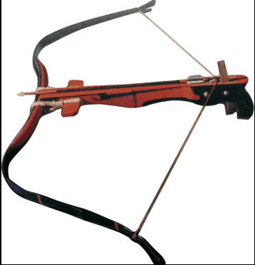
LẪY NỎ CỔ LOA
Em có nhận xét gì về quân đội thời Âu Lạc ?
Có tướng chỉ huy giỏi
Vũ khí tốt
Thành luỹ kiên cố

Slide 57
3. Nước Âu Việt và sự xâm lược củaTriệu Đà
Đọc SGK trang 15, 16 từ Triệu Đà – vua của nước Nam Việt … các triều đại phong kiến phương Bắc.
Cho biết:
Nguyên nhân thất bại của Triệu Đà?
Người Âu Lạc đoàn kết; có tướng chỉ huy giỏi; vũ khí tốt;
thành luỹ kiên cố nên lần nào quân giặc cũng thất bại
Nguyên nhân thất bại của An Dương Vương?
- Do chủ quan nên mắc mưu kẻ thù.
Nội bộ chia rẽ, nhân dân không ủng hộ

Slide 58
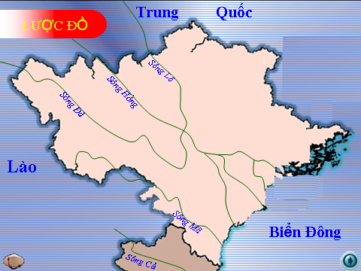
NAM VIỆT
Nhà Triệu thống trị
ÂU LẠC
CỔ LOA

Slide 59
Theo em sự thất bại của An Dương Vương để lại cho đời sau bài học gì?
Bài học kinh nghiệm:
Phải luôn cảnh giác với kẻ thù
Phải xây dựng khối đoàn kết dân tộc,
dựa vào sức mạnh toàn dân để đánh giặc

Slide 60
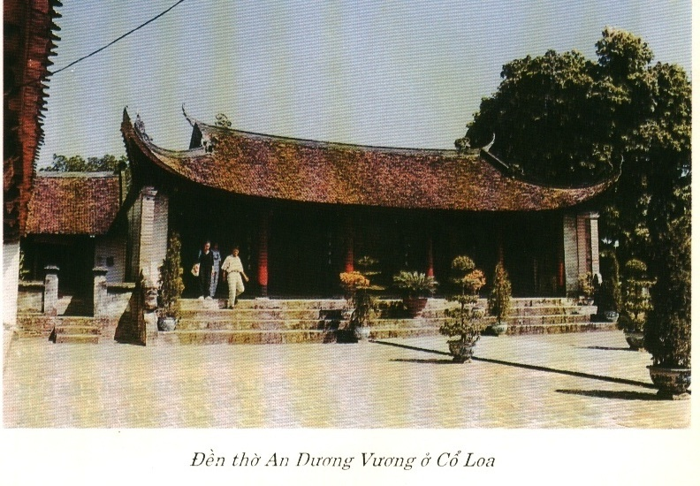
Đền thờ An Dương Vương

Slide 61
KIẾN THỨC CẦN NHỚ
Cuối thế kỉ III TCN, nước Âu Lạc tiếp nối nước Văn Lang. Nông nghiệp được tiếp tục phát triển. Kĩ thuật chế tạo ra nỏ bắn được nhiều mũi tên và việc xây dựng thành Cổ Loa là những thành tựu đặc sắc về quốc phòng của người dân Âu Lạc.
Năm 179 TCN, quân Triệu Đà đã chiếm được Âu Lạc.

Slide 62
DẶN DÒ
Xem lại bài
Học thuộc lòng ghi nhớ (SGK – 17) và trả lời lại các câu hỏi cuối bài
Xem trước bài sau: Nước ta dưới ách đô hộ của các triều đại phong kiến phương Bắc

Slide 63
Chúc các em học giỏi !

